Slide 1

Struktura eukaryotní buňky i.
Výukový materiál MB 04 - 91
Tvůrce: Mgr. Šárka Vopěnková
Projekt: S anglickým jazykem do dalších předmětů
Registrační číslo: CZ.1.07/1.1.36/03.0005
Tento projekt je spolufinancován ESF a SR ČR
2014

Slide 2
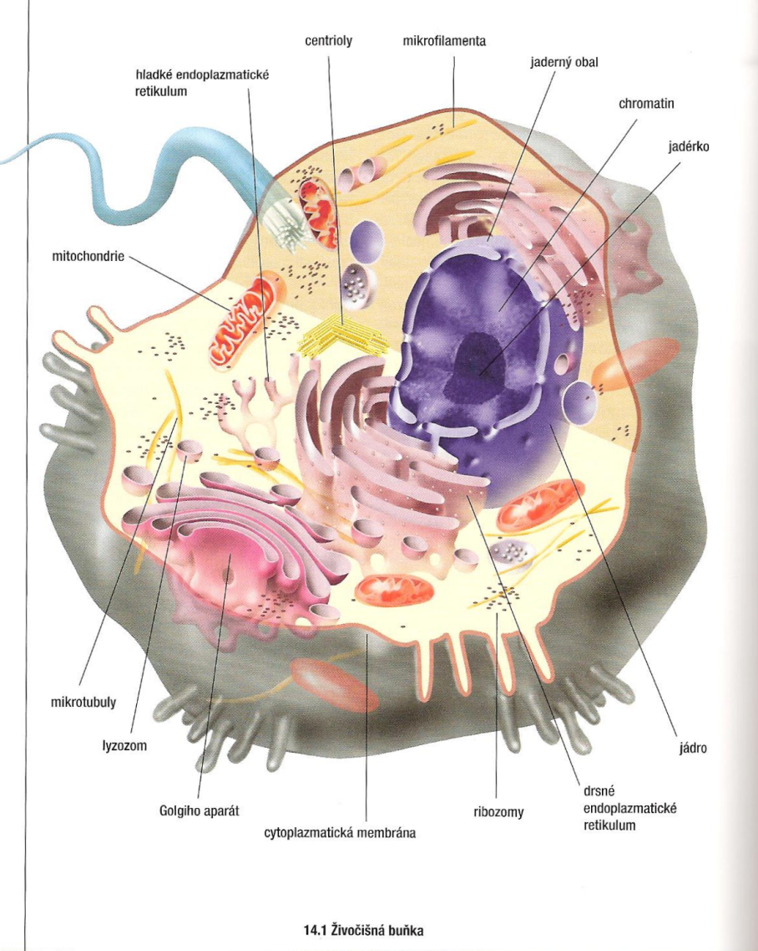
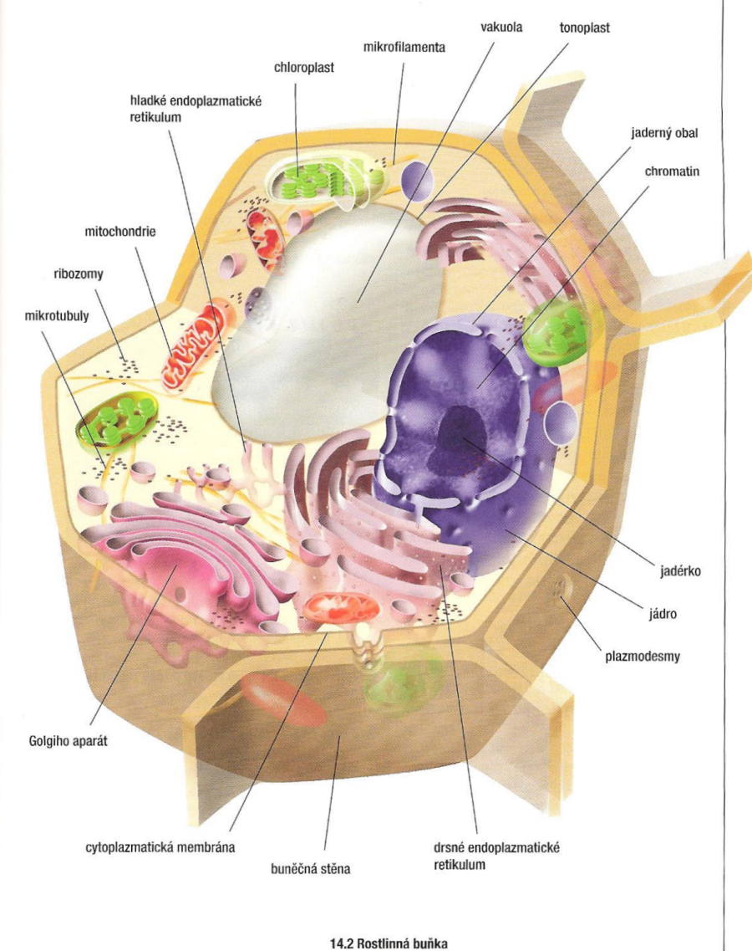
živočišná a rostlinná buňka

Slide 3
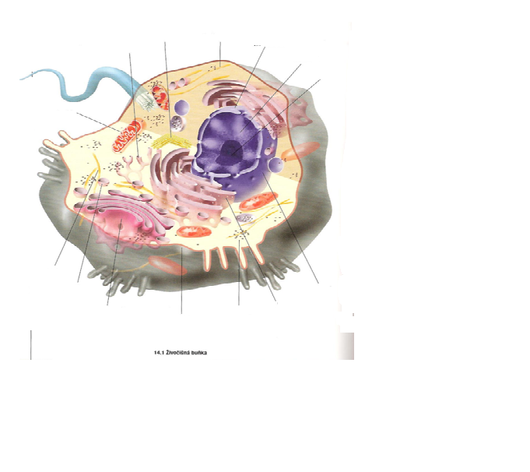
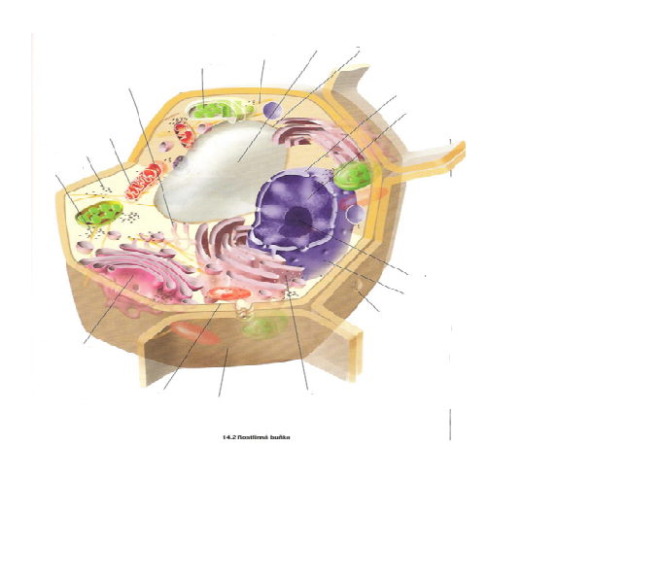
? ?
POPIŠ OBRÁZEK
POPIŠ OBRÁZEK

Slide 4
eukaryotická buňka
eukaryotické organismy:
rostliny
živočichové
houby
jsou jednobuněčné i mnohobuněčné

Slide 5
eukaryotická buňka
větší a složitější než prokaryotická
evolučně mnohem mladší než prokaryotická
diferencované jádro
jaderné chromozomy
velké množství membránových organel

Slide 6
BUNĚČNÁ STĚNA
určuje tvar buněk
významná role při dělení buněk i při diferenciaci buněk
buněčná stěna hub – z chitinu
buněčná stěna rostlin – z celulózy
ve stěnách rostlinných buněk jsou plazmodesmy = komunikační kanály

Slide 7
MEMBRÁNOVÉ ORGANELY
specializované na různé funkce
jádro
endoplazmatické retikulim
Golgiho systém
lyzozomy, peroxizomy, vakuoly
mitochondrie a plastidy
vždy uzavřené váčky
ploché váčky = cisterny

Slide 8
Membránové organely
jádro nucleus
největší nejnápadnější útvar
dvojitá membrána
jaderná membrána obsahuje jaderné póry =>
výměna látek
hlavním obsahem jádra jsou chromozomy
řídící centrum buňky

Slide 9
JADÉRKO
nukleolus
uvnitř jádra
nemembránová organela
jedno nebo několik kulatých jadérek
tvoří se zde ribozomální RNA + bílkoviny

Slide 10
RIBOZÓMY
nemembránová organela
volně v cytoplazmě
nebo se váží na membrány endoplazmatického retikula
30 nm
ribozóm se skládá:
ze dvou podjednotek
z rRNA + bílkovin
funkce:
syntéza bílkovin při procesu označovaném translace

Slide 11
PLAZMATICKÁ MEMBRÁNA
7 nm
neobsahuje složky dýchacího řetězce
bílkoviny se účastní aktivního přenosu iontů a živin přes membránu > ATP
elektrický potenciál - 0,1 V
fagocytóza - pohlcování částic zvenčí

Slide 12
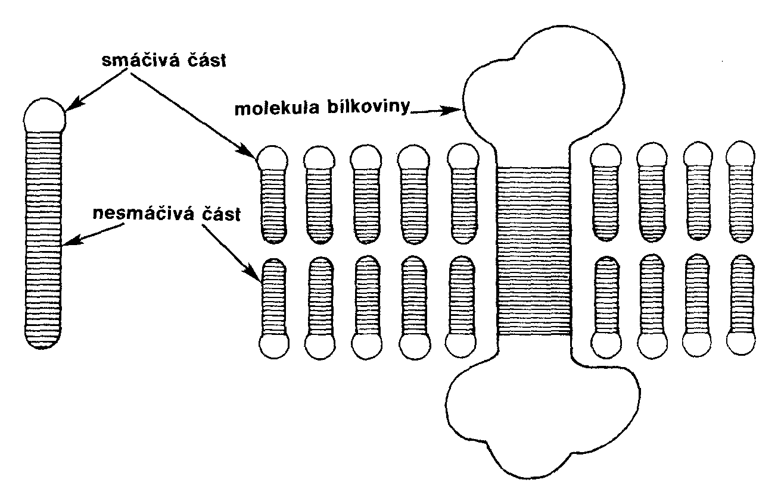
Molekula fosfolipidu a stavba plazmatické membrány

Slide 13
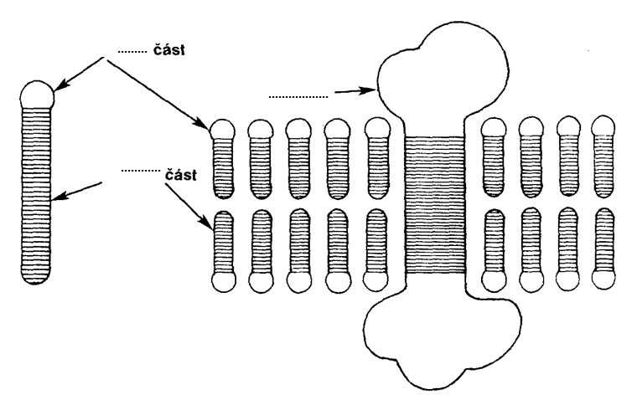
?

Slide 14
zdroje
KUBIŠTA, Václav. Obecná biologie. Praha: Fortuna, 2000, ISBN 80-7168-714-6.
CHALUPOVÁ - KARLOVÁ, Vlastimila. Obecná biologie. Olomouc: Nakladatelství Olomouc, 2010, ISBN 978-80-7182-282-0.
ZÁVODSKÁ, Radka. Biologie buněk. Praha: Scientia, 2006, ISBN 80-86960-15-3.
ROSYPAL, Stanislav. Nový přehled biologie. 1. vyd. Praha: Scientia, 2003, 797 s. ISBN 80-718-3268-5.
JELÍNEK, Jan, Vladimír ZICHÁČEK a Miroslav ŠVÁTORA. Biologie pro gymnázia: teoretická a praktická část. 2. dopl. a rozš. vyd. Olomouc: Nakladatelství Olomouc, 1998, 551 s. ISBN 80-718-2050-4

